Slide 1
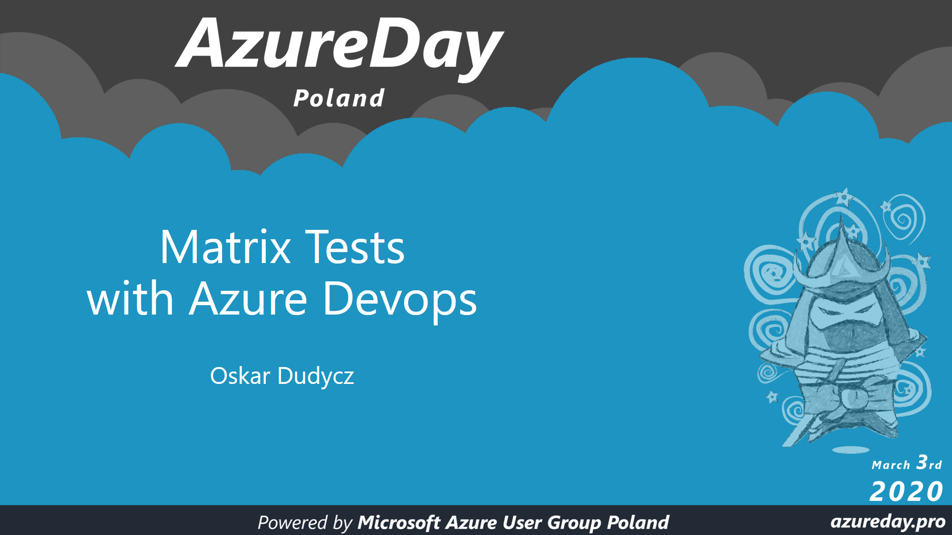

Slide 2

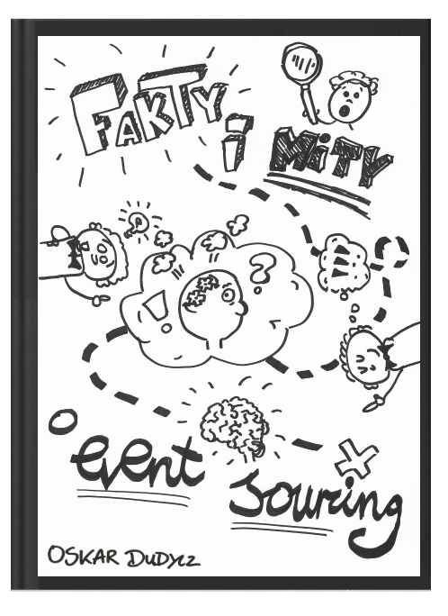


Kilka slow o mnie
MaRten
> >~12 lat doswiadczenia
Oskar_at_net
Szkola-event-sourcing.pl
Notes:
Powiedzieć, że mimo, że jestem zwolennikiem zdarzeń to zabawię się nieco w adwokata diabła I postaram się pokazać też blaski I Ciebie Event Driven Design podobieństwa do rzeczywistych systemów są zamierzone oparte na moich doświadczeniach, chociaż nie wszystko pochodzi z nich I część jest zebranymi I zmiksowanymi sytuacjami

Slide 3





Kilka slow o mnie

Slide 4

PoczAtki
Development

Slide 5

PoczAtki
Development
WdroZenie

Slide 6

Biblioteki Open Source
Wieloplatformowe
Prosta konfiguracja srodowiska programistycznego
Brak znajomosci wszystkich scenariuszy ostatecznego uzycia
zroznicowani kontrybutorzy
Asynchroniczna praca

Slide 7
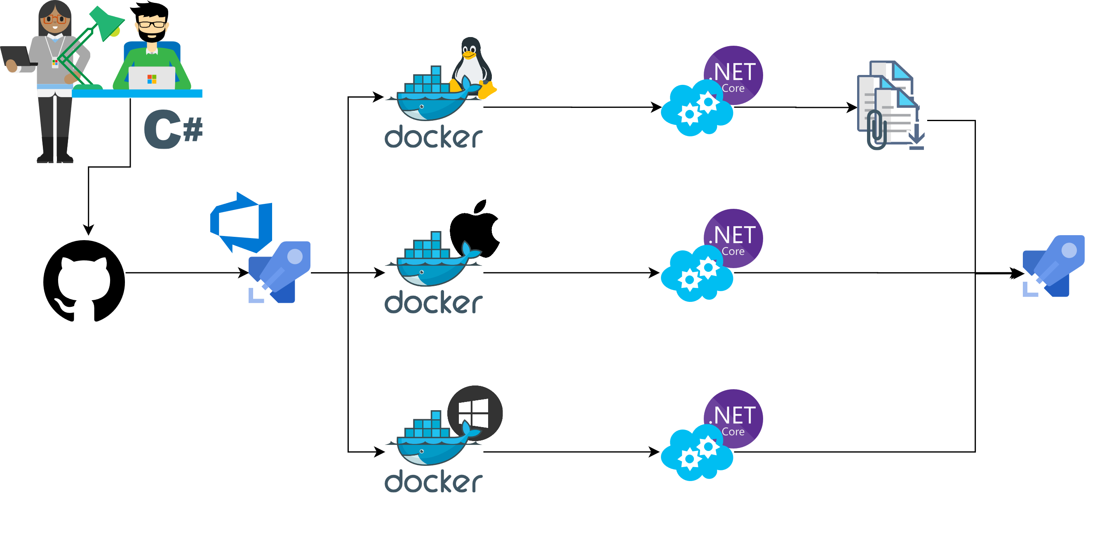
Build

Slide 8
Build

Slide 9
Build

Slide 10
Build

Slide 11
Build

Slide 12
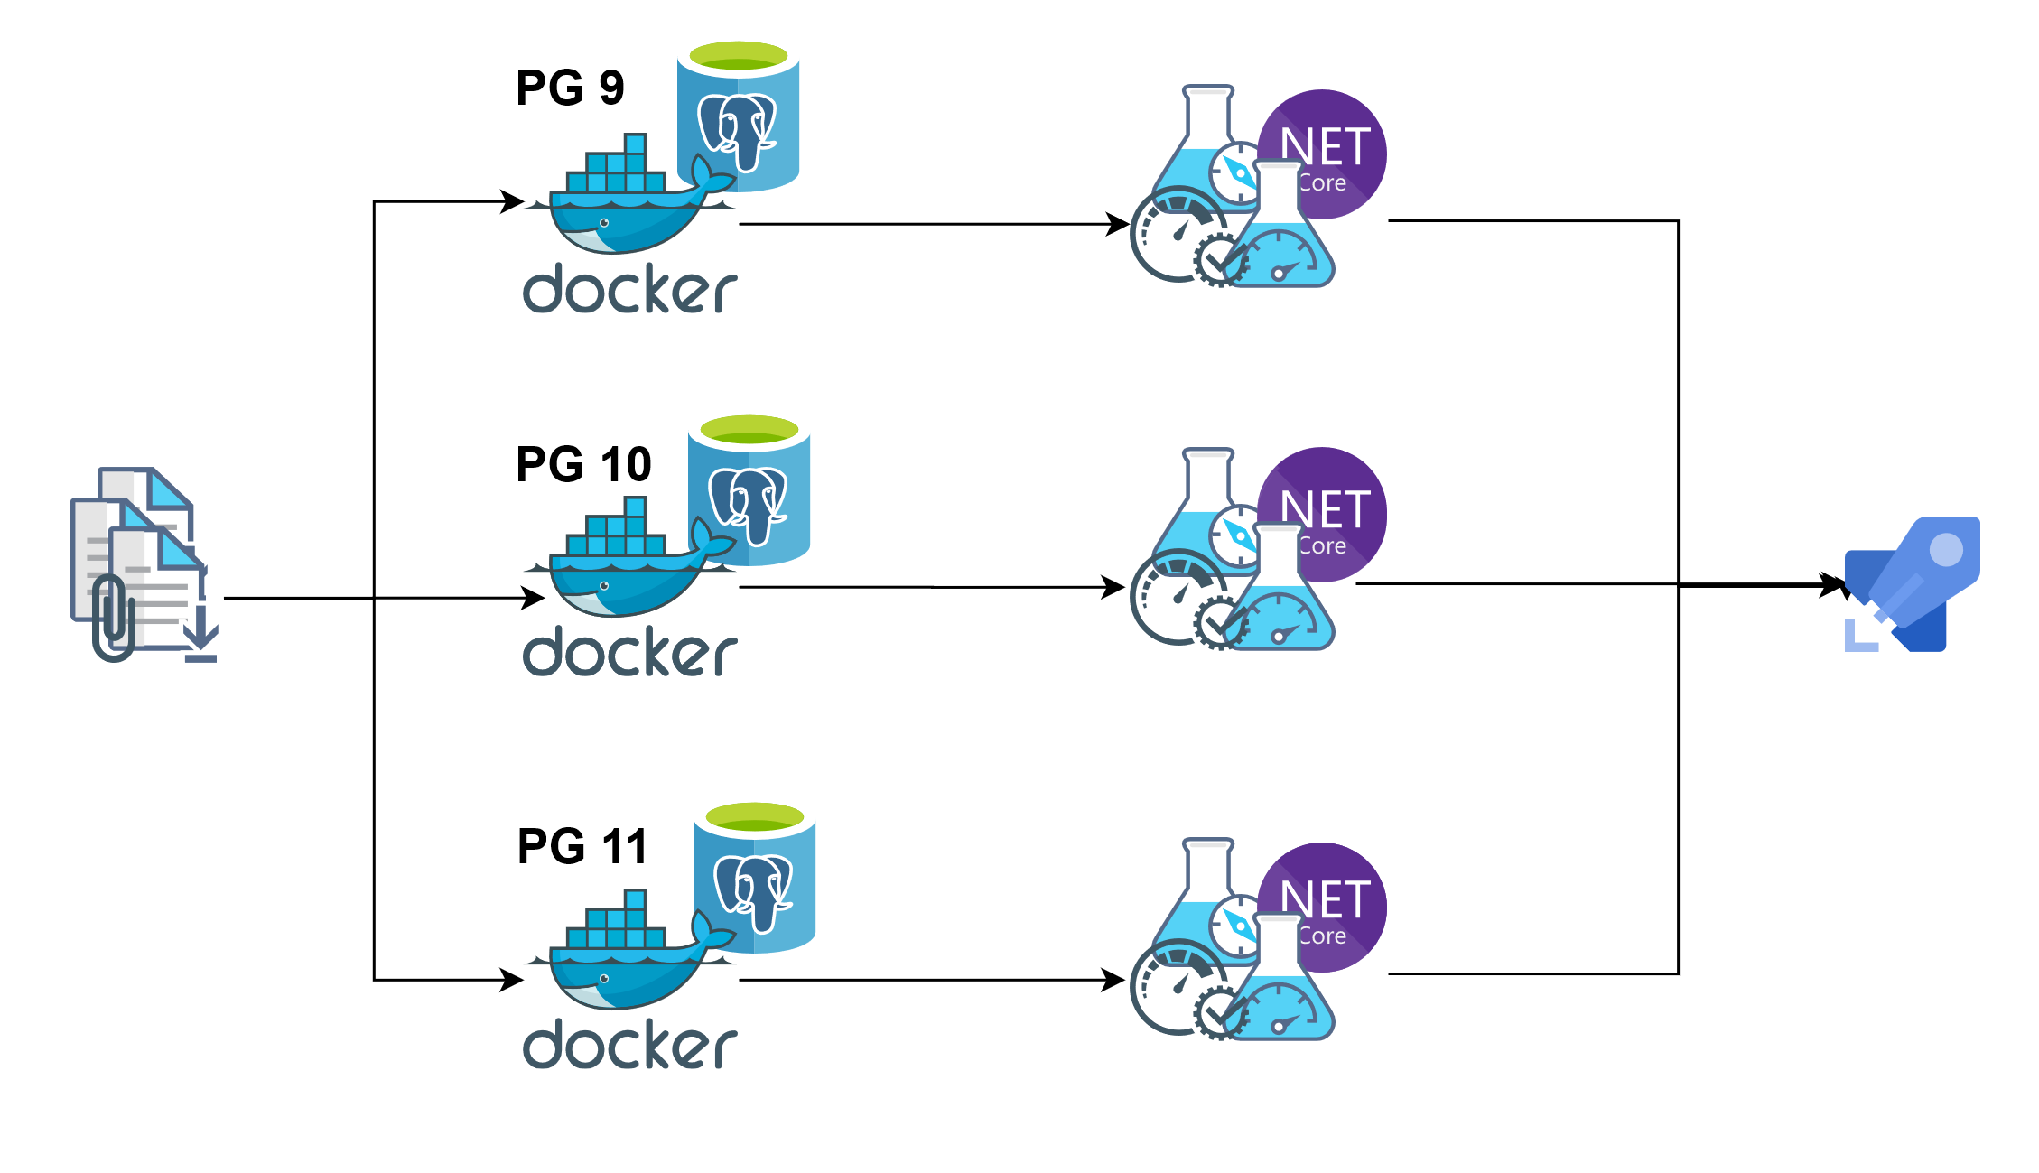
TESTy

Slide 13
TESTy

Slide 14
TESTy

Slide 15
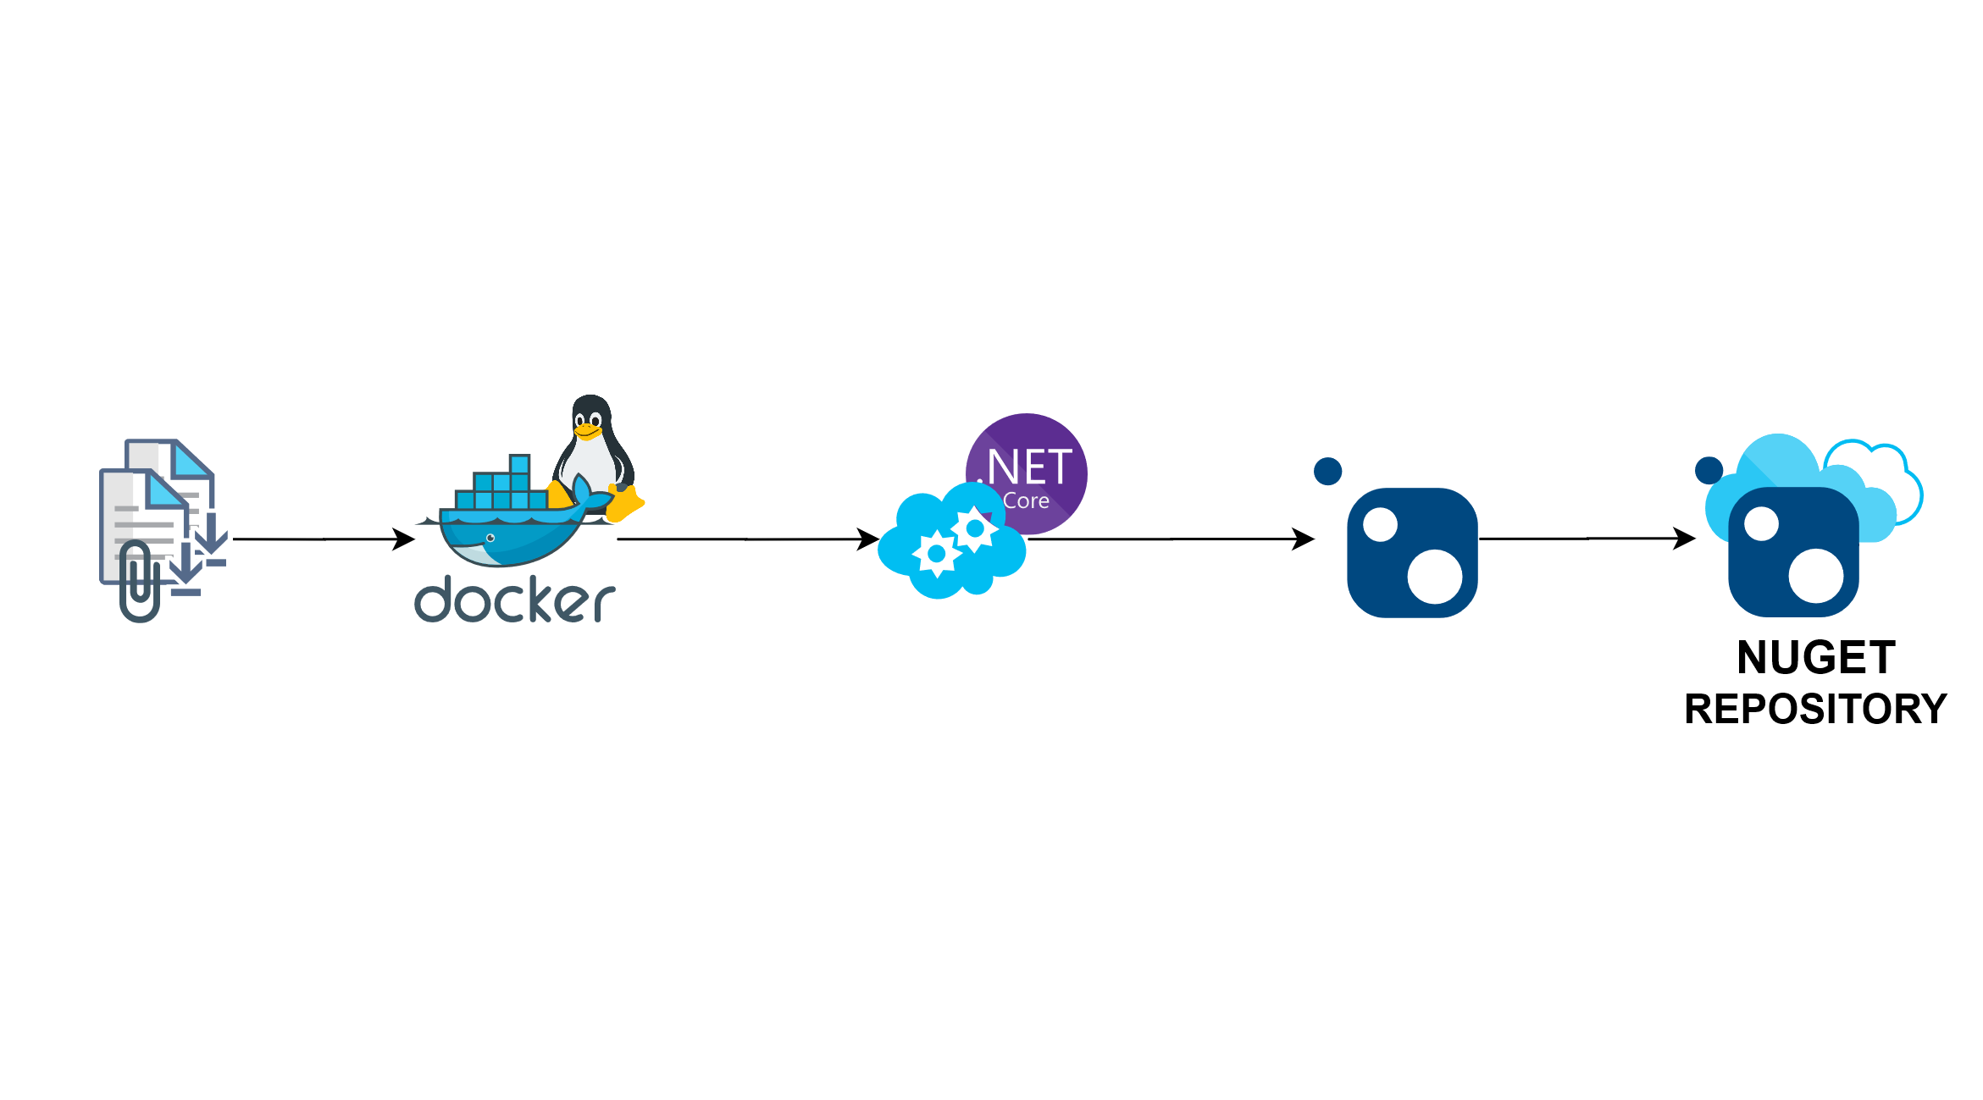
Publish

Slide 16
Publish

Slide 17
Publish

Slide 18
Publish

Slide 19
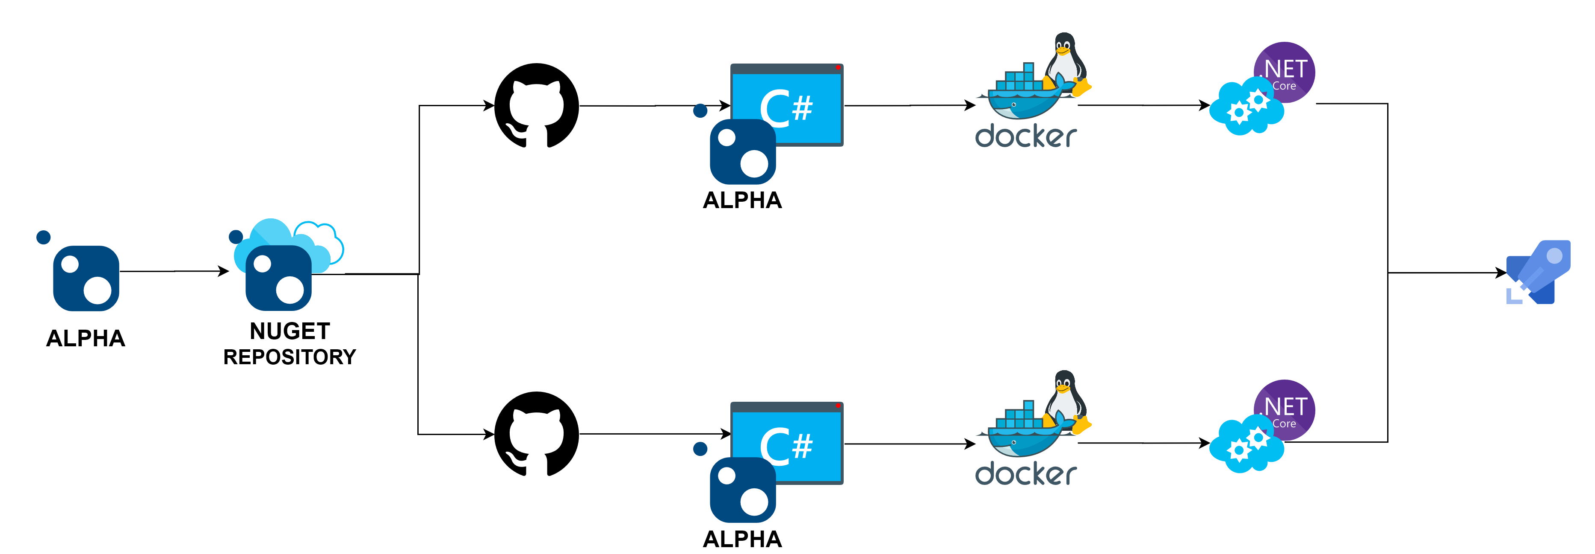
TESTY kontraktów

Slide 20
TESTY kontraktów

Slide 21
TESTY kontraktów

Slide 22
Testy kontraktów

Slide 23
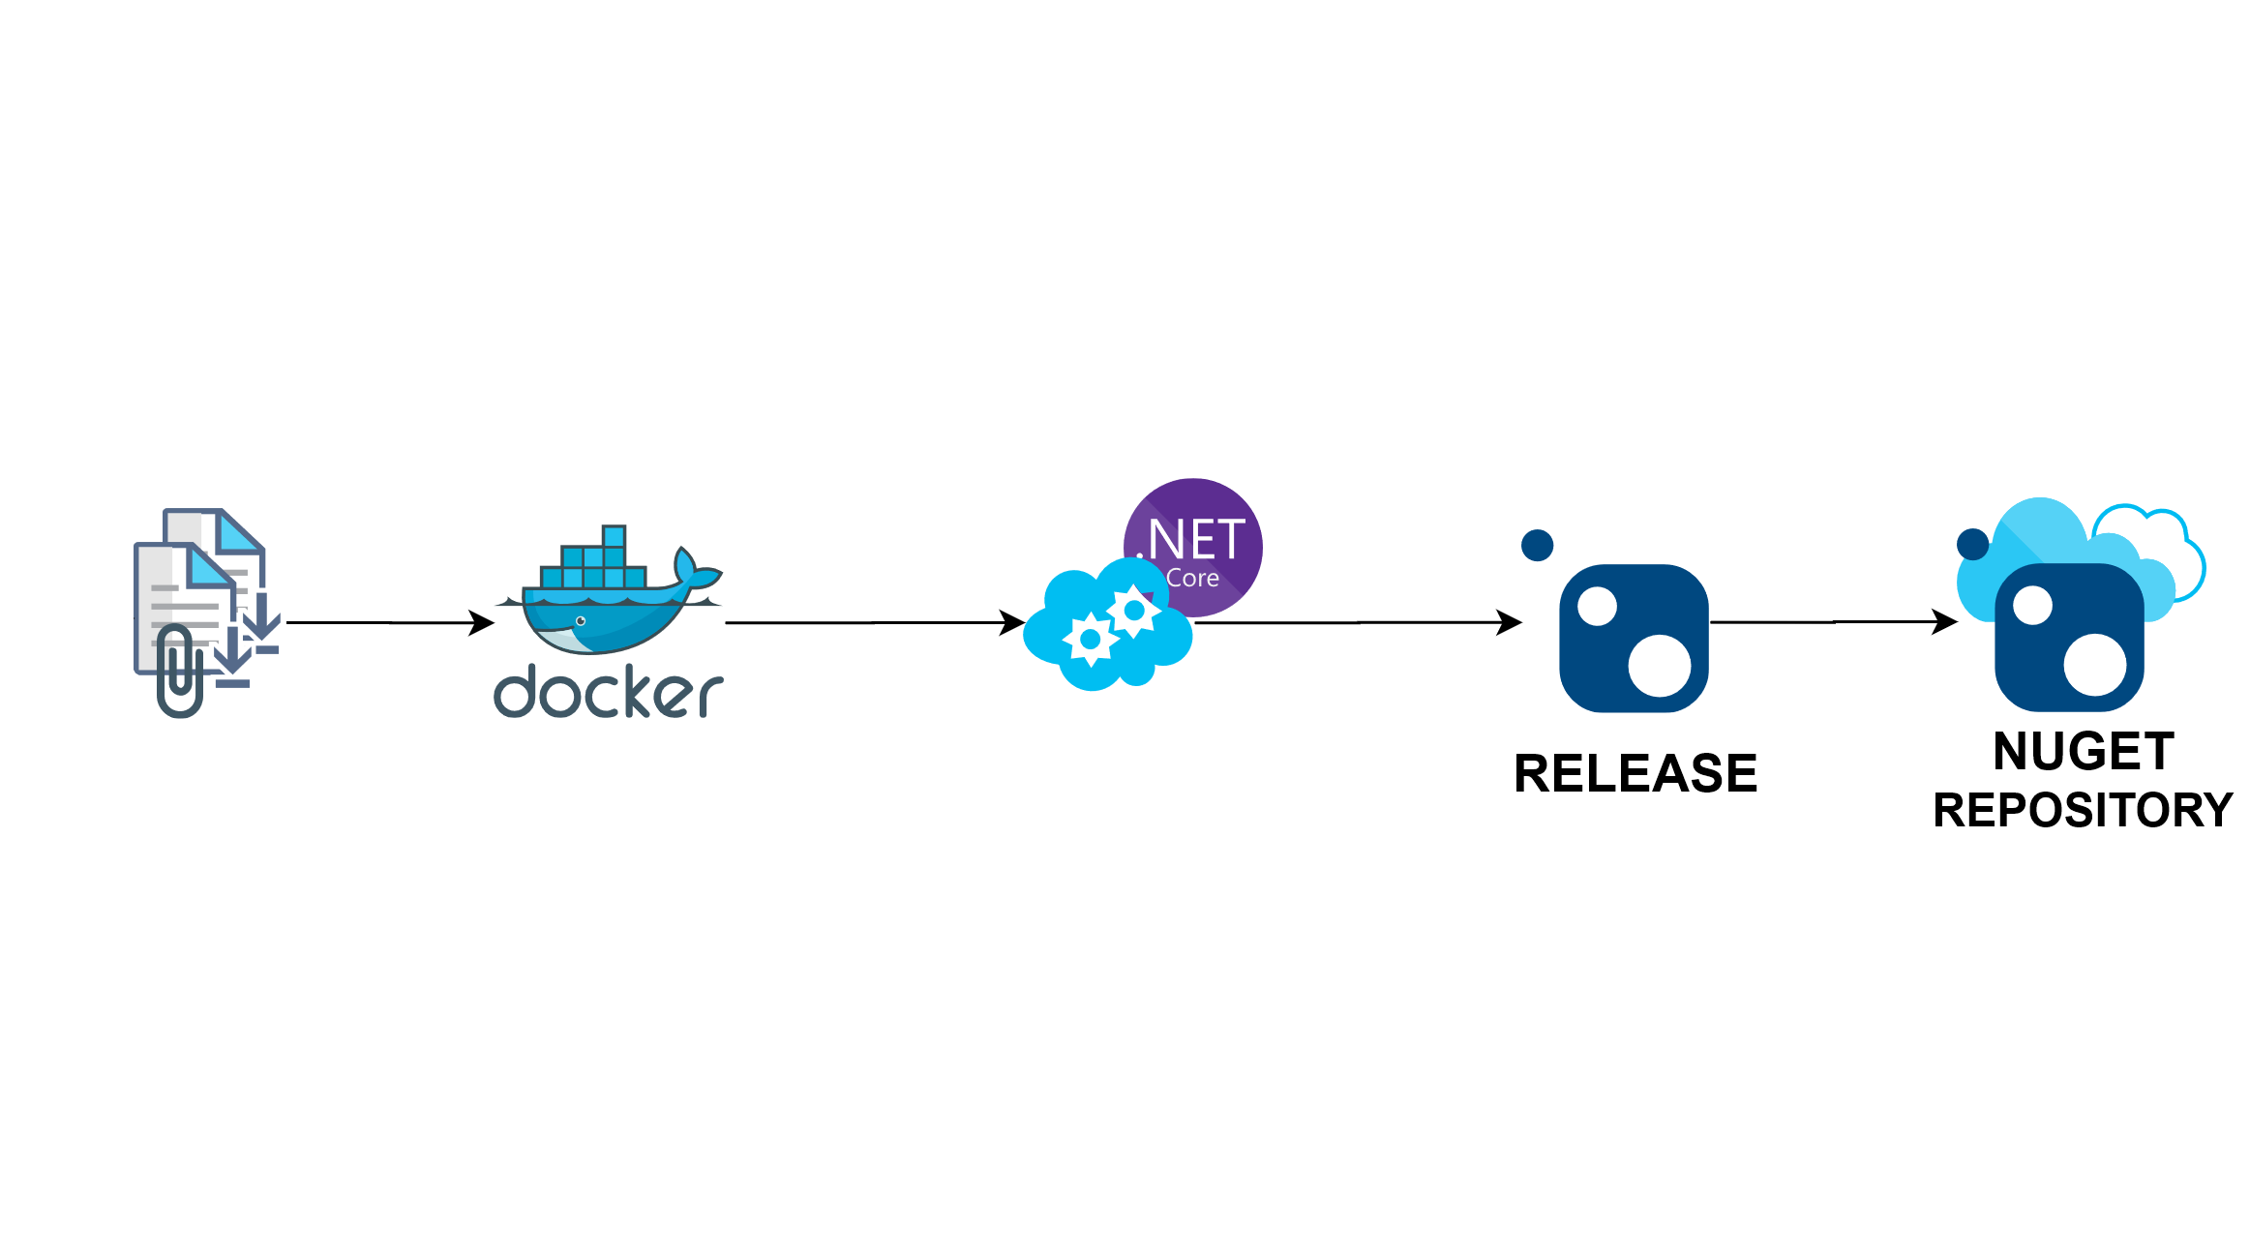
Release

Slide 24
Release

Slide 25
Release

Slide 26
Przyklad

Slide 27
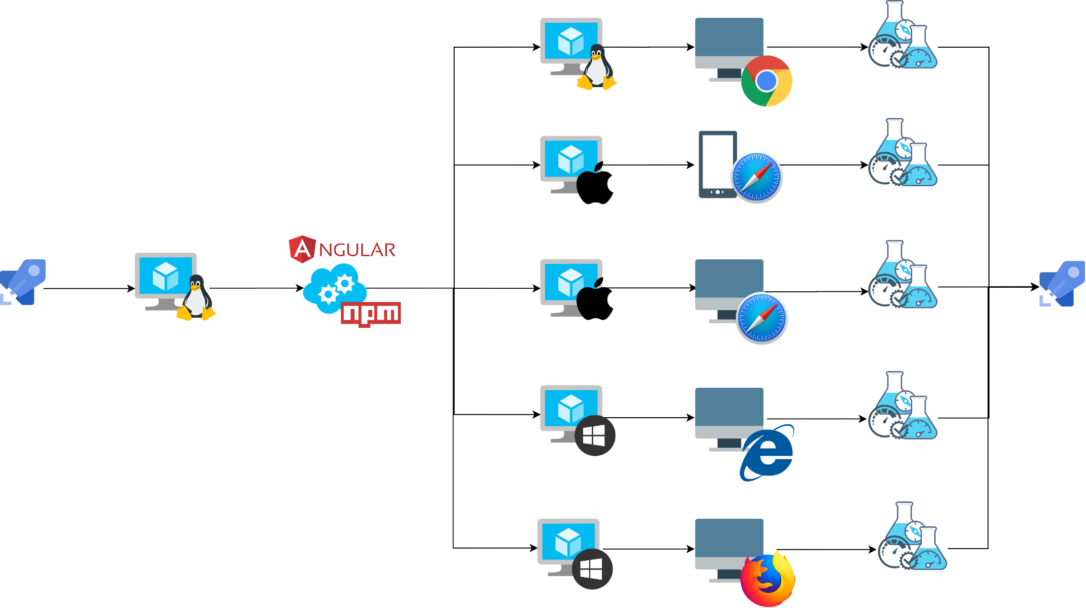
Testy Selenium SPA

Slide 28
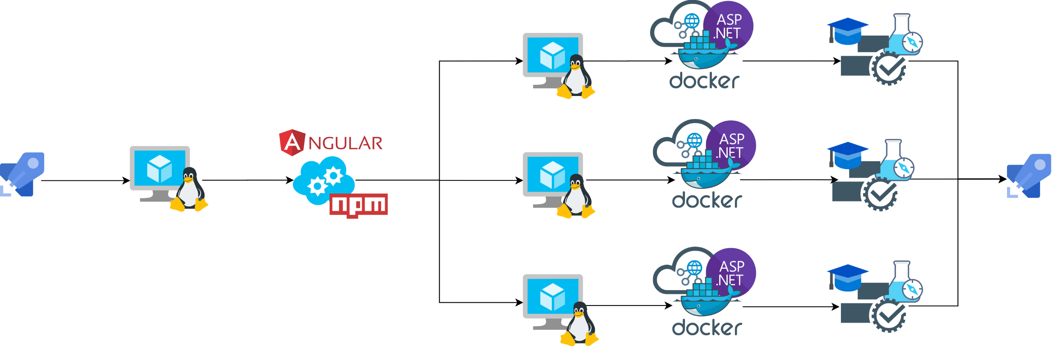
Testy End-to-end SPA

Slide 29
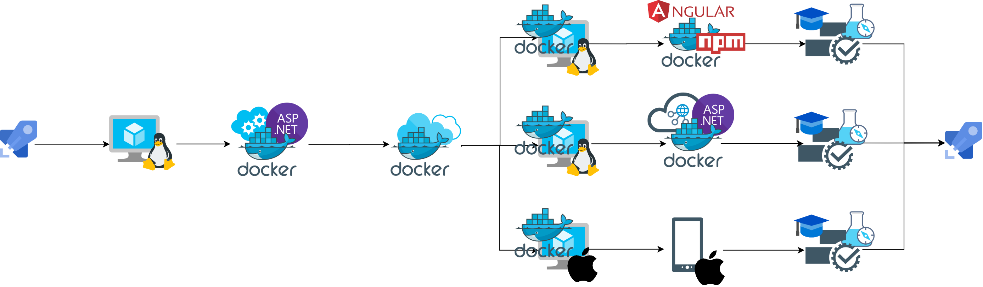
Testy End-to-end APi

Slide 30
POdsumowanie

Slide 31

POdsumowanie
Testy macierzowe ulatwiaja uruchamianie
tego samego zestawu testow dla roznych srodowisk I konfiguracji

Slide 32

POdsumowanie
Procesowanie Macierzowe Pozwala dzieki zrownolegleniu przyspieszyc Pipeline

Slide 33
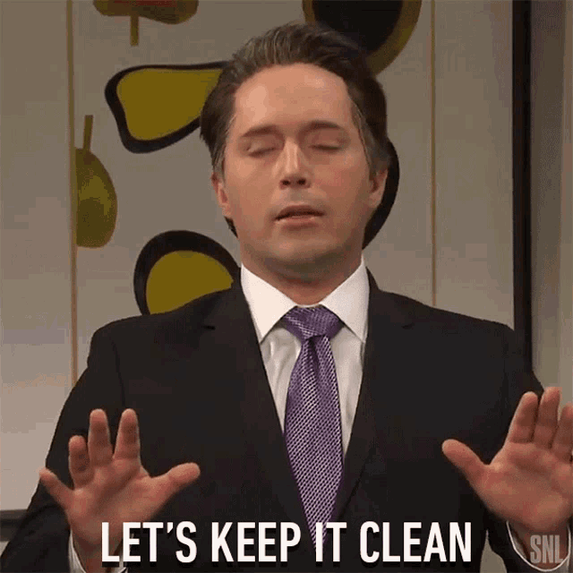
POdsumowanie
Procesowanie macierzowe upraszcza, skraca I ulatwia zarzadzanie pipeline

Slide 34
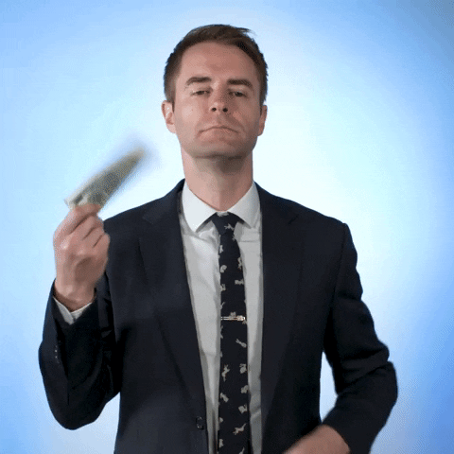
POdsumowanie
Procesowanie macierzowe ulatwia zarzadzanie procesem (technicznym I biznesowym), jego stabilnoscia I Przewidywalnoscia

Slide 35



Co Dalej?
Przyklady i materialy na: https://github.com/oskardudycz/AzurePipelinesSamples
Email z pytaniami, uwagami, krytyka: contact@oskar.Dudycz.pl
Sklejenie zolwika po prezentacji! :)

Slide 36

Napisz Feedback na: contact@oskar-Dudycz.pl

Slide 37
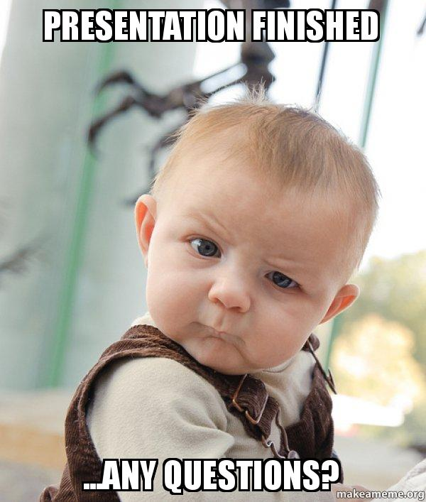
Dziękuję wszystkim za uwagę! :)

Slide 38
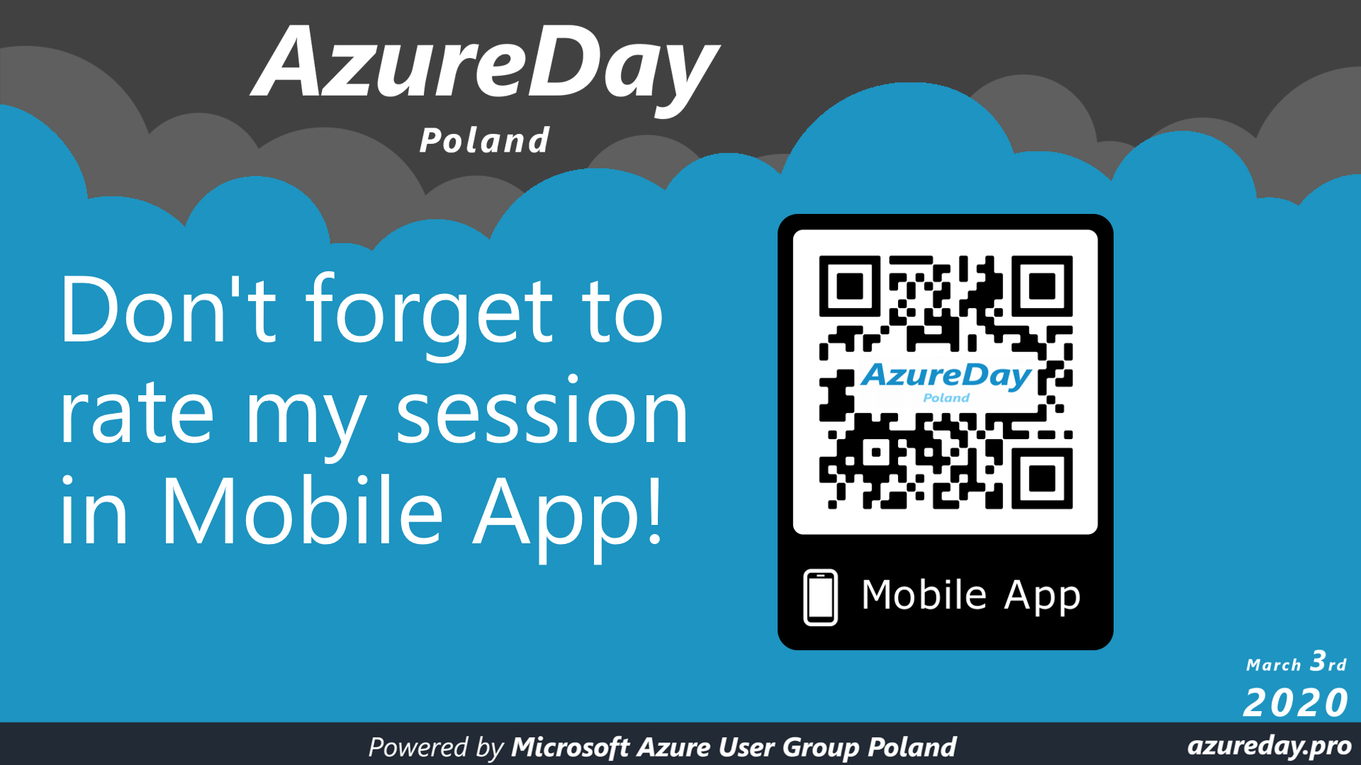

Slide 39
